Slide 1

25ème Assemblée Générale Annuelle lundi 10 mars 2025
Salle St Michel
Notes:
Merci d'être venu si nombreuses et nombreux.
Vous êtes nn présents et nous avons reçu xx pouvoirs
Diapo suivante

Slide 2
Plusieurs points de l’activité 2024 seront toujours d’actualité en 2025. Nous vous proposons de prendre le temps nécessaire d’en discuter après les votes statutaires de l’AG

Slide 3
1 - Rapport moral 2024
2 - Rapport financier
3 - Cotisations 2026
4 - Election du Conseil d'Administration

Slide 4
1 -Rapport moral :
le document écrit vous a été envoyé par mail le 17 février 2025
Carrefour et « Rond-Point des Français Libres » : (5 réunions)
Sujet discuté lors des projets 2025

Slide 5
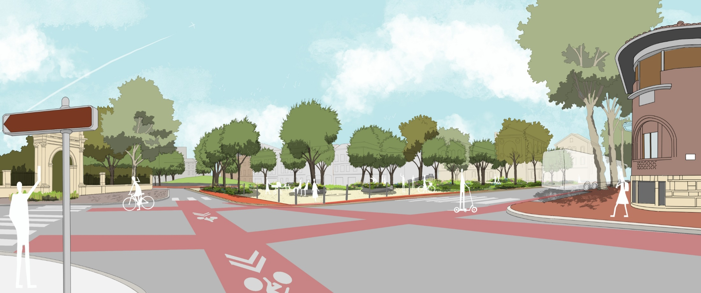
Allée Mistral / Ravanel / Rd-Point des Français libres

Slide 6
1 -Rapport moral :
Carrefour et « Rond-Point des Français Libres » : (5 réunions)
Sujet discuté lors des projets 2025
Végétalisation allée Branly et rue Ste Catherine

Slide 7
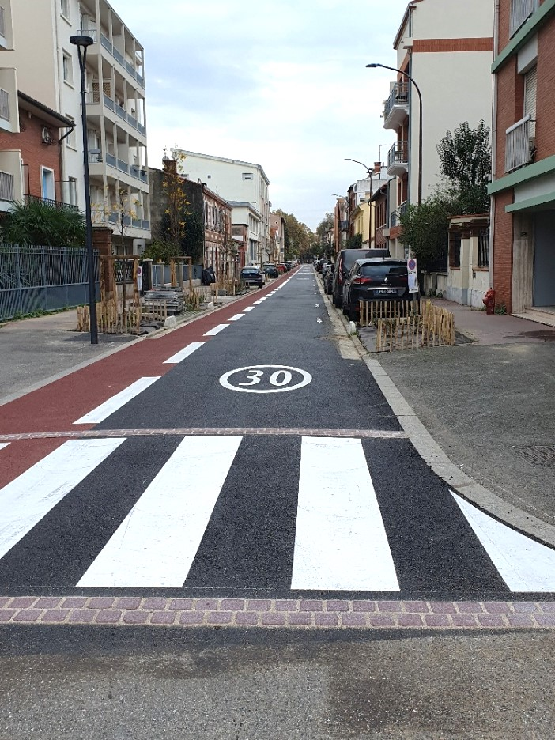
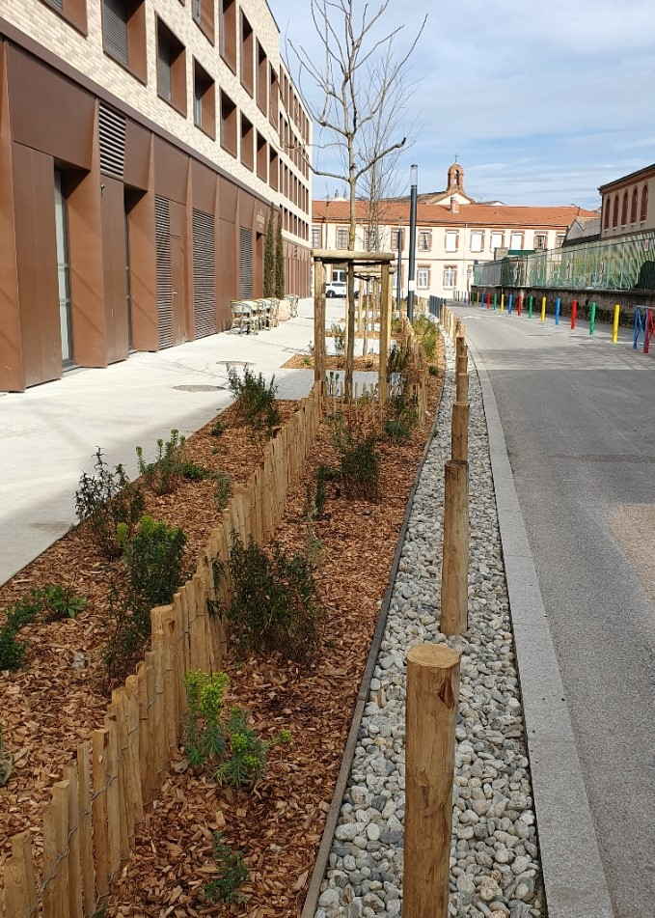
allée Edouard Branly
rue Ste Catherine

Slide 8
1 -Rapport moral :
Carrefour et « Rond-Point des Français Libres » : (5 réunions)
Sujet discuté lors des projets 2025
Végétalisation allée Branly et rue Ste Catherine
Site de l’ex-prison St Michel (1 + 4 réunions)
Réunion le 12 septembre 2024 à l’invitation des autorités judiciaires pour présentation de leurs besoins et d’un calendrier prévisionnel
Groupe de travail commun avec le Comité Quartier St Michel
➔Cité judiciaire prévue en 2035 info du 5 mars 2025

Slide 9
1 -Rapport moral :
Carrefour et « Rond-Point des Français Libres » : (5 réunions)
Sujet discuté lors des projets 2025
Végétalisation allée Branly et rue Ste Catherine
Site de l’ex-prison St Michel (1 + 4 réunions) → prévu 2035
La transversale cycliste nord (vélorue) → prévu en 2025

Slide 10
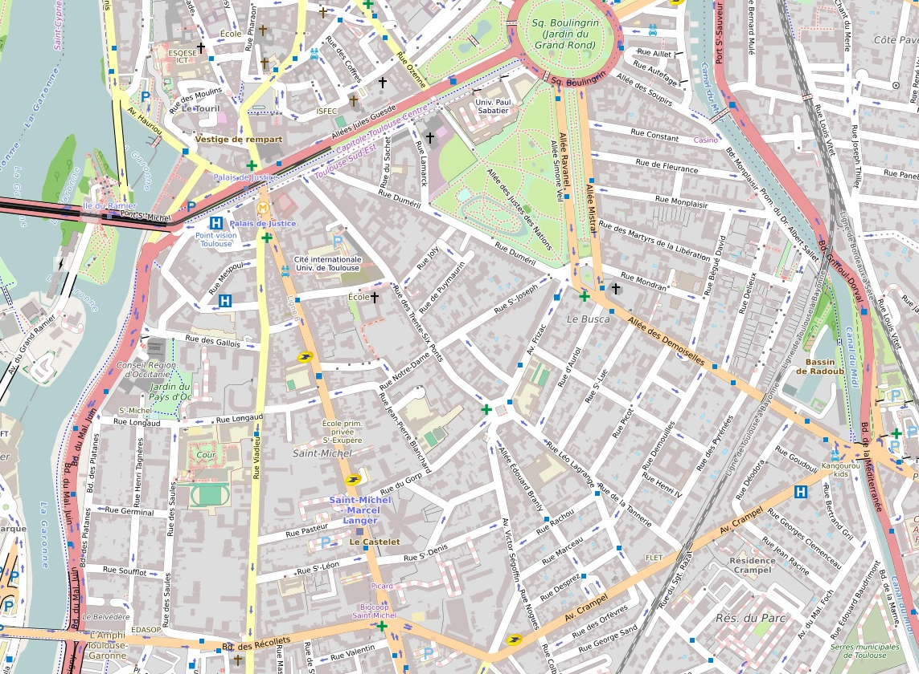
Transversale cyclable Nord - vélorue
Rue Duméril – rue St Joseph – rue Notre Dame - rue Beethoven- rue Longaud - future passerelle Garonne

Slide 11
1 -Rapport moral :
Carrefour et « Rond-Point des Français Libres » : (5 réunions)
Sujet discuté lors des projets 2025
Végétalisation allée Branly et rue Ste Catherine
Site de l’ex-prison St Michel (1 + 4 réunions) → prévu 2035
La transversale cycliste nord (vélorue) → prévu en 2025
Grand Parc Canal - Cales de radoub (4 réunions) → prévu 2030
L’île du Ramier au sein du Grand Parc Garonne (2 réunions ) → inauguration des passerelles vélos-piétons le 22 juin
    → Livraison du Parc du Ramier en 2025

Slide 12
1 -Rapport moral :
Carrefour et « Rond-Point des Français Libres » : (5 réunions)
Sujet discuté lors des projets 2025
Végétalisation allée Branly et rue Ste Catherine
Site de l’ex-prison St Michel (1 + 4 réunions) → prévu 2035
La transversale cycliste nord (vélorue) → prévu en 2025
Grand Parc Canal - Cales de radoub (4 réunions) → prévu 2030
L’île du Ramier au sein du Grand Parc Garonne (2 réunions ) → inauguration des passerelles vélos-piétons le 22 juin
    Livraison du Parc du Ramier en 2025
Des idées pour mon quartier : lauréats pour le quartier 5
  Dispositif de lutte contre les moustiques tenant compte de l’environnement
  Lieu de convivialité dans la cour du cinéma Le Cratère
  Rénover la place Henri Russell : lieu de vie et de fraicheur

Slide 13
1 -Rapport moral :
Carrefour et « Rond-Point des Français Libres » : (5 réunions)
Sujet discuté lors des projets 2025
Végétalisation allée Branly et rue Ste Catherine
Site de l’ex-prison St Michel (1 + 4 réunions) → prévu 2035
La transversale cycliste nord (vélorue) → prévu en 2025
Grand Parc Canal - Cales de radoub (4 réunions) → prévu 2030
L’île du Ramier au sein du Grand Parc Garonne (2 réunions ) → inauguration des passerelles vélos-piétons le 22 juin
    Livraison du Parc du Ramier en 2025
Des idées pour mon quartier : lauréats pour le quartier 5
Musée Georges Labit (1 réunion) → grave pb structurel , travaux de consolidation et d’aménagement au prochain mandat (8,5M€)
PLUiH : (2 réunions ) → concertation terminée le 13 février 2025

Slide 14
1 -Rapport moral (suite):
Animation du quartier en 2024:
    Les Pousses Vertes le 27 avril et Repas de quartier le 7 juin 2024
Visites du quartier: 23 mars – 8 juin – 23 novembre 2024
Communication externe de l’association :
    Journal « Le Busca notre quartier » diffusé 3 fois en 3000 exemplaires
    Travail avec les élèves de l’école Brassart pour le N°21
    Lettres d’informations : 6 en 2024 diffusées aux seuls adhérents
    Site Internet le Busca.fr
    Facebook (373 followers) et Instagram (besoin de compétences !)
  Relations avec la mairie : bureau de quartier, commissions, ateliers, etc, …
  Participation à l’UCQ: -> 10 réunions
  Partenariat culturel (annonces dans le journal et lettres d’information) avec le Castelet et le Musée Départemental de la Résistance et de la Déportation, le théâtre du Pavé, le théâtre Jules Julien et l’ATAO (Musée Georges Labit)

Slide 15
Avant de continuer, Stéphane JOURDAIN, responsable du chantier du Rond-Point des Français Libres a accepté de venir nous présenter cet aménagement et répondre à vos questions

Slide 16
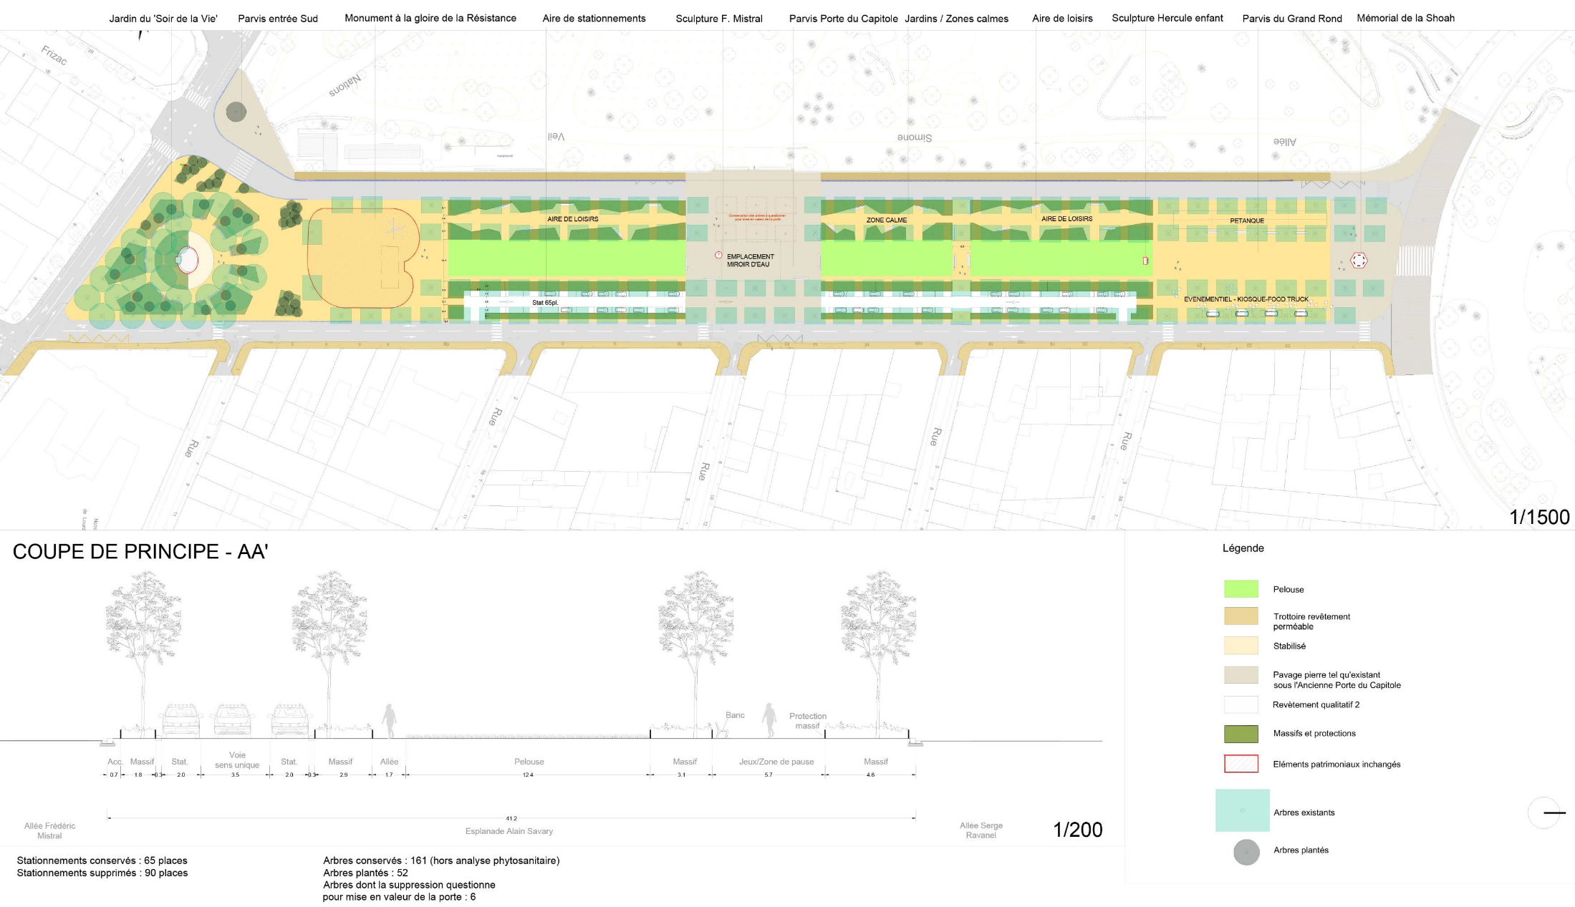

Allée Mistral / Ravanel / Rd-Point des Français libres
Scénario mai 2022

Slide 17
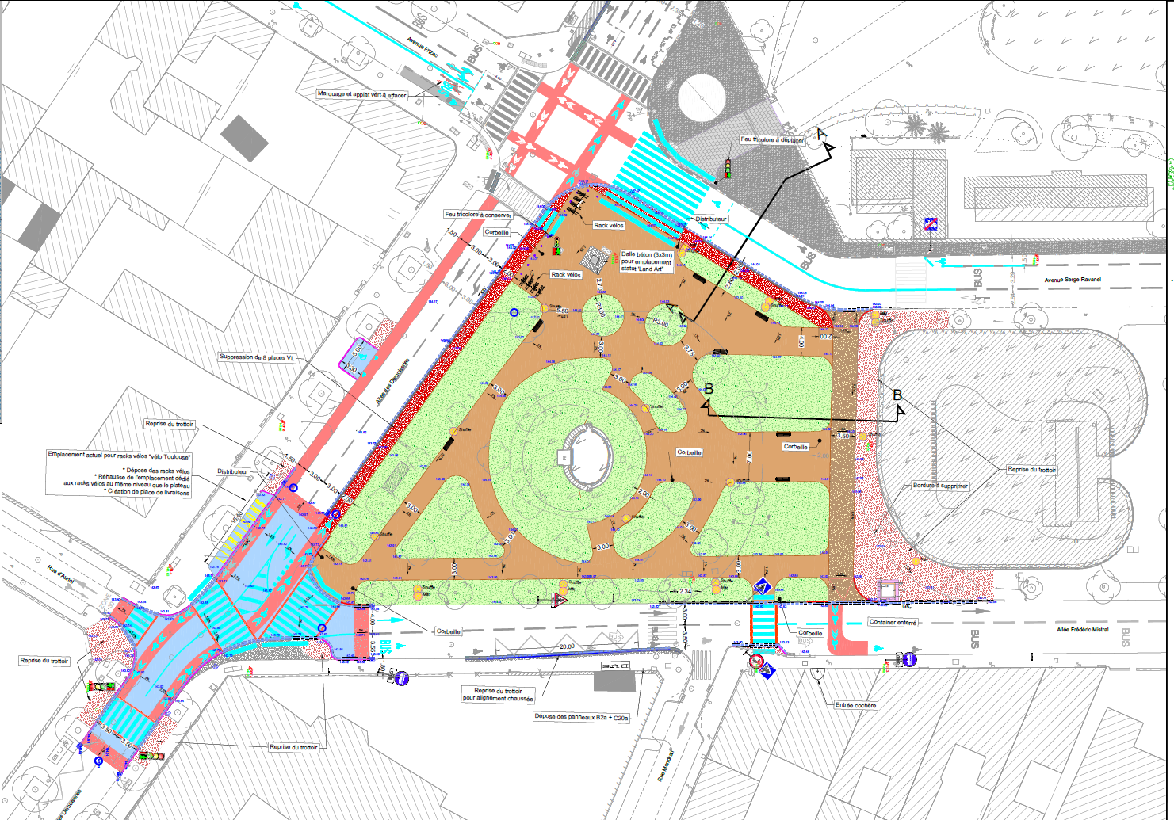
Allée Mistral / Ravanel / Rd-Point des Français libres

Slide 18
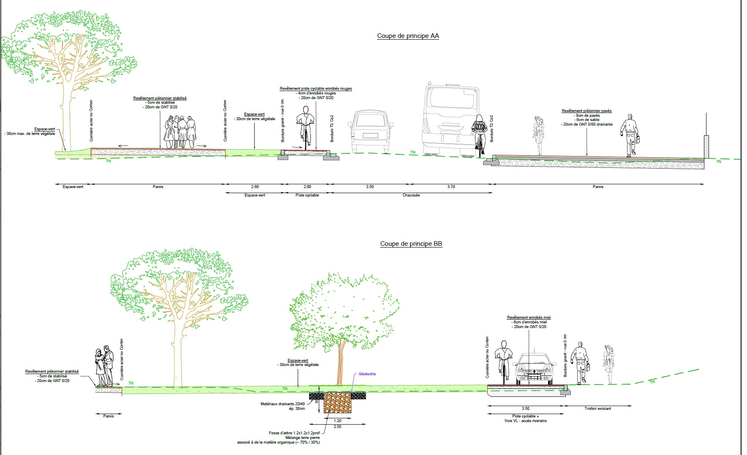
Allée Mistral / Ravanel / Rd-Point des Français libres

Slide 19
Actualités et prévisions 2025
Réunion publique sur la traversée cyclable Nord (27 mars 18h ?)
Aménagement Place Russell : pour un projet qualitatif
Animation Les Pousses Vertes samedi 5 avril de 10h à 17h place du Busca
Les Pousses Vertes intègrent le groupe St Michel en transition qui devient St Michel-Le Busca en transition ( SMIBeT )

Slide 20
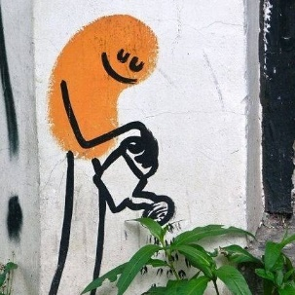
St Michel-Le Busca en transition
SENSIBILISER, ÉCHANGER, MOBILISER L’ENTHOUSIASME
POUR ÊTRE ENSEMBLE ET FAIRE ENSEMBLE
Nous nous retrouvons tous les mardis de 18h30 à 21h (sauf pendant les vacances scolaires) à la Salle municipale Saint Michel du Cratère – 95, Grande Rue Saint-Michel (porte à gauche sous le portail).
NOS ACTIONS :
Les balades botaniques avec Boris PRESSEQ (botaniste au Muséum de Toulouse)
Les cafés bricol’
Les Gratuiteries au Café l’Evasion
Les ateliers « PARTAGES » pour partager nos savoirs et nos compétences : confections de produits cosmétiques et ménagers, fabrication de tawashis (éponges japonaises écologiques), etc
L’atelier « Couture »
Ateliers club jeunes « environnement »
Le composteur collectif au Jardin d’Oc.
Animation Les Pousses Vertes
Et tout ce que l’on peut souhaiter mettre en place ensemble !

Slide 21
Actualités et prévisions 2025
Réunion publique sur la traversée cyclable Nord (27 mars 18h ?)
Aménagement Place Russell : pour un projet qualitatif
Animation Les Pousses Vertes samedi 5 avril de 10h à 17h place du Busca
Les Pousses Vertes intègrent le groupe St Michel en transition qui devient St Michel-Le Busca en transition ( SMIBeT )
Repas de quartier le samedi 14 juin 2025 : appel aux bonnes volontés pour la mise en place des tables et chaises à 17h30

Slide 22
Actualités et prévisions 2025
Réunion publique sur la traversée cyclable Nord (27 mars 18h ?)
Aménagement Place Russell : pour un projet qualitatif
Animation Les Pousses Vertes samedi 5 avril de 10h à 17h place du Busca
Les Pousses Vertes intègrent le groupe St Michel en transition qui devient St Michel-Le Busca en transition ( SMIBeT )
Repas de quartier le samedi 14 juin 2025 : appel aux bonnes volontés pour la mise en place des tables et chaises à 17h30
Grande rue St Michel terminé fin 2025 :
    ➔ 2000m² végétalisés et 40 arbres plantés avec projections lumineuses sur les murs aveugles

Slide 23
Actualités et prévisions 2025
Réunion publique sur la traversée cyclable Nord (27 mars 18h ?)
Aménagement Place Russell : pour un projet qualitatif
Animation Les Pousses Vertes samedi 5 avril de 10h à 17h place du Busca
Les Pousses Vertes intègrent le groupe St Michel en transition qui devient St Michel-Le Busca en transition ( SMIBeT )
Repas de quartier le samedi 14 juin 2025 : appel aux bonnes volontés pour la mise en place des tables et chaises à 17h30
Grande rue St Michel terminé fin 2025 :
Projet Ministère de la justice sur la prison St Michel
Visite du Busca vendredi 20 juin avec les adhérents des Toulousains de Toulouse
Rédaction d’un cahier N°1 « Le Busca, quelle histoire ? » et cahier N°2 « la famille Bastide, start-upper de la fin du 19^{éme} »

Slide 24

Emblème offert à tous par les enfants des écoles Pierre Dupont et St Exupère symbolisant ce que doit permettre l’aménagement urbain
Partage
Amitié
Egalité

Slide 25
Grands chantiers après 2026
Annoncés par Jonnhy DUNAL lors du bureau de quartier 5
Aménagements
  des allées Mistral,
  Grand-Rond et François Verdier,
  des rues
    36 Ponts,
    Victor Ségoffin,
    Léo Lagrange,
    Duméril
    …
Le musée Georges Labit

Slide 26
Rapport moral
Des questions ?
Nous vous proposons d’en discuter après les votes statutaires de l’AG

Slide 27
VOTE
DU RAPPORT MORAL
Qui est contre ?
Qui s’abstient ?
Qui est pour ?

Slide 28
RAPPORT FINANCIER

Slide 29
Rapport financier
Compte de Résultat arrêté au 31/12/2024
Charges 2024 |  | Produits 2024
Frais Impression Journaux (3) | 4 462,65 € | COTISATIONS ANNONCEURS (49) | 4 225,00 €
Frais de communication (Impressions Flyer, documentations AG, CA) | 565,24 €
Frais d'Organisation ( AG, Repas de Quartier) | 676,15 € | COTISATIONS+ DONS INDIVIDUELS (164) | 2 602,00 €
Frais Administratif (Location salle, Assurance, cotisations PIC, UCQ, Hébergement site) | 276,93 €
Frais TPE (Paiement Pay-Asso CM) | 7,51 € | Intérêts Livret BLEU | 170,71 €
Frais Bancaires ( tenue de compte) | 64,30 € | Remboursement Frais Bancaires | 55,30 €
Total Charges | 6 052,78 € | Total Produits | 7 053,01 €
RESULTAT 2024 (excédent) | 1000,23 €
Vérification Bancaire |  | LIVRET BLEU
A : Solde Compte Crédit Mutuel au 31/12/2023 | 323,96 € | Solde Livret Bleu Crédit Mutuel au 01/01/2024 |  | 5 690,50 €
B : Solde Compte Crédit Mutuel au 31/12/2024 | 553,48 € | Solde Livret Bleu Crédit Mutuel au 31/12/2024 |  | 6 461,21 €
C: Résultat exercice 2024 | 1 000,23 €
D : Provision 2024 (Placement sur livret Bleu) | 770,71 €
Vérification : B = A+C-D | 553,48 €

Slide 30
Rapport financier

Slide 31
Rapport financier

Slide 32
Rapport financier
PREVISIONNEL 2025
Dépenses 2025 |  | Recettes 2025
Frais Impression Journaux (3) | 4 600 € | COTISATIONS ANNONCEURS | 4 300 €
Frais de communication (Impressions Flyer, documentations AG, CA) | 700 €
Frais d'Organisation ( AG, Repas de Quartier) | 800 € | COTISATIONS (160 estimées) + DONS INDIVIDUELS | 2 400 €
Frais Administratif (Location salle, Assurance, cotisation PIC, cotisation UCQ, Hébergement site) | 400 €
Achats matériels (informatique, Roll-up & autres) | 200 €
Frais TPE (Paiement Pay-Asso CM) | 10 € | Intérêts Livret BLEU | 175 €
Frais Bancaires ( tenue de compte) | 60 € | Remboursement Frais Bancaires | 60 €
TOTAL | 6 770 € | TOTAL | 6 935 €
RESULTAT Prévisionnel 2025 | 165 €

Slide 33
Rapport financier
Répartition des modes de paiement des cotisations (213)
Chèques
Pay Asso Crédit Mutuel
Virements
Espèces

Slide 34
Evolution du nombre d'adhérents
213
Individuels
Annonceurs
Notes:
+ 9% en 2019
130 adhérents individuels
49 annonceurs

Slide 35
RAPPORT FINANCIER
VOTE
DU RAPPORT FINANCIER
Qui est contre ?
Qui s’abstient ?
Qui est pour ?

Slide 36
Cotisations pour l'année 2025
Maintien des tarifs votés à l’AG de 2024 :
    Adhérent individuel = 15€ par personne
    Annonceurs = 60 € annonce simple
  120 € annonce double

Slide 37
VOTE
DES COTISATIONS 2026 ?
Qui est contre ?
Qui s’abstient ?
Qui est pour ?

Slide 38
Renouvellement Conseil d'Administration :
      Jean-Paul BLANC
      Pierre CAMBON
      Cécile DE LAVAISSIERE
      Philippe GENDRE
      Jean-Pierre GUILLOU
      Patrick LAPEYRE
      Marine LE GOUIC
      Charles MARION
      Michel PECH
      Anne SEIDMANN
      Corinne TEILLARD

Slide 39
Renouvellement Conseil d'Administration :
VOTE
DU CONSEIL D’ADMINISTRATION
Qui est contre ?
Qui s’abstient ?
Qui est pour ?

Slide 40
Vous avez la parole,
Exprimez vos remarques,
Posez vos questions

Slide 41
L’ordre du jour est épuisé
comme la salle !
La 25ème Assemblée Générale Annuelle Le Busca, notre quartier, Association des Riverains de la Maison d’Arrêt Saint-Michel
et du Busca du lundi 10 mars 2025 est close
Partageons les gâteaux et le verre de l’amitié
Merci de votre persévérance d’être encore présent.
Notes:
MERCI DE VOTRE PRESENCE
PARTAGEONS LA GALETTE ET LE VERRE DE L’AMITIE

